Slide 1


GAMESAGE
MARKETPLACE DE VIDEOJUEGOS INTELIGENTE
PROYECTO DE FIN DE GRADO • DESARROLLO DE APLICACIONES MULTIPLATAFORMA AUTORES: ÁLVARO JIMÉNEZ MUÑOZ & ROSARIO GONZÁLEZ ORTIZ
CPIFP ALAN TURING

Slide 2
01 // VISIÓN DEL PRODUCTO GameSage Marketplace y propuesta de valor
GAMESAGE: EL MARKETPLACE INTELIGENTE
shopping_cart
trending_down
psychology
devices
Tienda de claves
Claves digitales (Steam, Epic, Xbox...). Marketplace puro, no es un launcher.
Precio competitivo
Ahorro directo. Claves por debajo del precio de las tiendas oficiales.
Sage: Chat IA
Asistente inteligente para búsqueda y recomendación personalizada de juegos.
Multiplataforma
Web y app Android compartiendo la misma API y experiencia de usuario.
EVIDENCIAS DEL PROYECTO
WEB & ANDROID: SSR en Vercel + app Android (API única)
FIGMA: Prototipado web y móvil de alta fidelidad
PYTHON & POWER BI: Pipeline de datos y Power BI
JIRA & CONFLUENCE: Planificación y wiki del proyecto intermodular
GITHUB: Repo, capturas, APK e IPE.pdf

Slide 3


02 // PROYECTO EMPRESARIAL Plan de empresa (IPE II)
PROYECTO EMPRESARIAL (IPE II)
description
Plan de empresa GameSage
Documento integral: idea, mercado, competencia, estrategia comercial, organización y previsión económica.
storefront
Negocio
Tienda online de claves digitales para PC/consolas; mercado español enfocado a jugadores de 15 a 40 años.
auto_awesome
Dos pilares
Precios competitivos en claves oficiales reforzados por un asistente de IA para recomendaciones personalizadas.
analytics
DAFO
Diferenciación competitiva mediante IA y ahorro frente a gigantes como Steam, Epic e Instant Gaming.
business
Empresa y viabilidad
Constitución como sociedad limitada (SL); proyecto viable con una gestión financiera sólida y profesional.
Documento completo: IPE.pdf

Slide 4

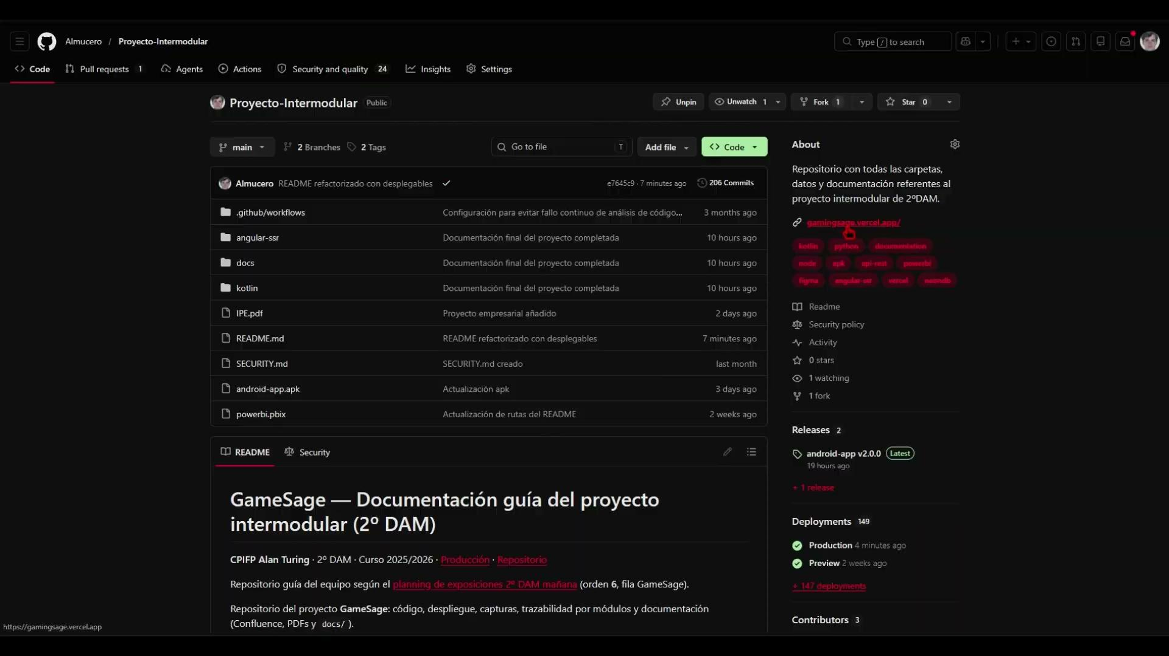
03 // CONTROL DE VERSIONES Repositorio GitHub y entregables
REPOSITORIO Y DOCUMENTACIÓN
Todo el proyecto intermodular en GitHub: código, documentación y evidencias.
[ ESPACIO RESERVADO PARA VÍDEO ]
Recorrido por el repo en GitHub (60% focus)
code
Código
Web + API + Android
visibility
Evidencias
docs/, capturas de pantalla
description
Entregables
PDF Confluence/Jira, README
github.com/Almucero/Proyecto-Intermodular

Slide 5
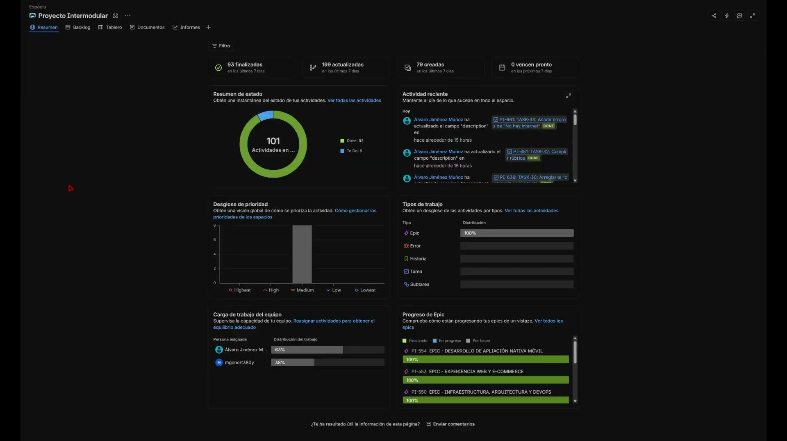
04 // GESTIÓN DEL PROYECTO Seguimiento ágil — Jira
JIRA
Gestión ágil del proyecto GameSage
view_kanban
Metodología — Scrum
Epics, historias de usuario y tareas en sprints.
rocket_launch
Proyecto PI — Seguimiento
Planificación de todo el desarrollo (web, app, ipe, docs, etc.).
groups
Equipo — Trabajo repartido
Tablero, epics y story points visibles en Jira.
picture_as_pdf
Entregable — Resumen PDF
Incluye capturas del tablero y métricas de avance.

Slide 6
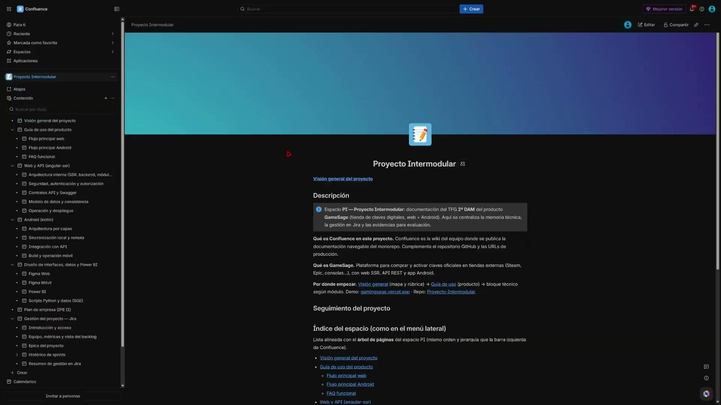
05 // DOCUMENTACIÓN TÉCNICA Wiki del proyecto — Confluence
CONFLUENCE
Documentación técnica y de producto — GameSage
Espacio PI
Wiki del proyecto
PDF unificado
Documentación centralizada del proyecto intermodular: arquitectura, web/API, Android, diseño, guías y gestión; +40 páginas en el espacio PI.
account_tree
Contenido
Visión, arquitectura, flujos web y móvil, Figma, Power BI.
gavel
Para el tribunal
README del repo + export PDF del espacio completo.
language
Enlace vivo
Wiki navegable en Atlassian (espacio Proyecto Intermodular).
auto_awesome_mosaic
Complemento
Capturas y diagramas también en el repositorio docs/.

Slide 7
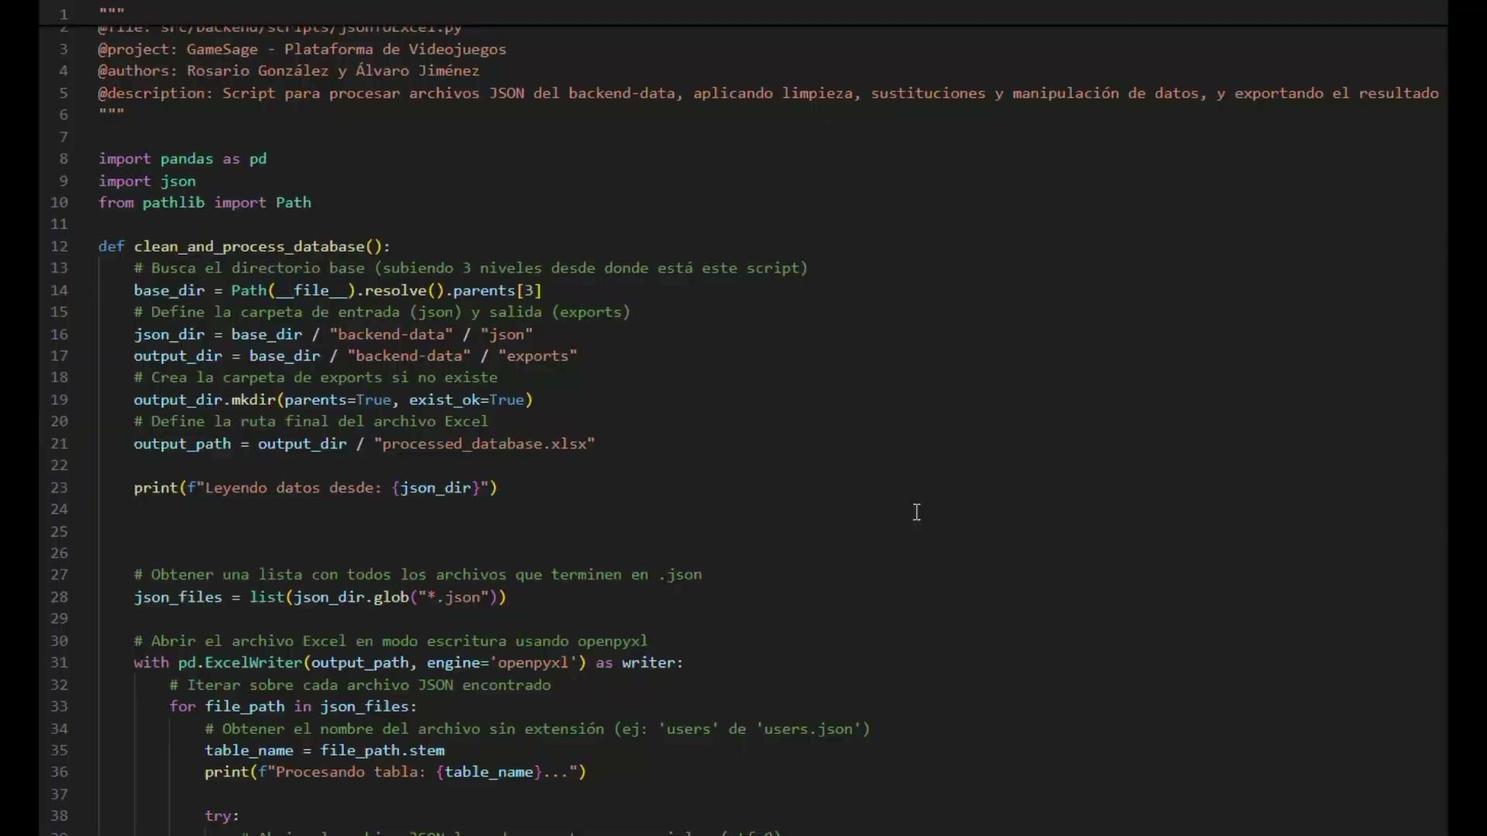
06 // BUSINESS INTELLIGENCE Pipeline de datos — Python y Pandas
SCRIPT PYTHON & PANDAS
1. Instalar dependencias
Gestión de librerías necesarias para el análisis: pip install pandas openpyxl psycopg2-binary
2. Ejecutar el script
Lógica de extracción y transformación de datos: python …/jsonToExcel.py y postgreToExcel.py
3. Salida del proceso
Exportación directa a entorno local/servidor: backend-data/exports/processed_database.xlsx
EMAIL
PASSWORD
NAME
SURNAME
NICKNAME
BALANCE
POINTS
ADDRESS 1 ADDRESS 2
CITY POSTAL
COUNTRY ACCOUNT AT FULL NAME
Carlos@g…
********
Carlos
García
carlosG
150,5€
5
Calle Mayor Piso 3, Puerta…
Madrid 28013
Spain @carlosG Carlos García
Maria@gm…
********
María
López
maria_l
75,0€
180
Avenida Dia… N/A
Barcelona 08019
Spain @maria_lopez María López
Juan@gm…
********
Juan
Martínez
juanm
0,0€
50
Calle de la… Bajo A
Valencia 46002
Spain @juanm Juan Martínez

Slide 8
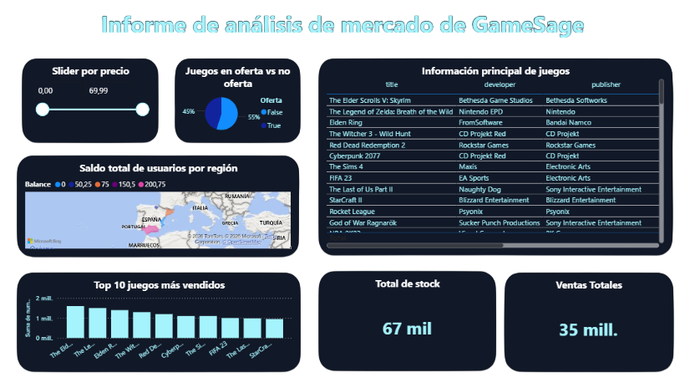
07 // BUSINESS INTELLIGENCE Análisis de mercado — Power BI
POWER BI
Informe de análisis de mercado — GameSage
Origen de datos
Excel generado con scripts Python (Pandas)
terminal
Catálogo
Juegos, desarrolladores, editoras y ofertas
inventory_2
Usuarios
Saldos por ciudad en mapa interactivo
map
insights
KPIs críticos
Stock total, ventas y top más vendidos

Slide 9
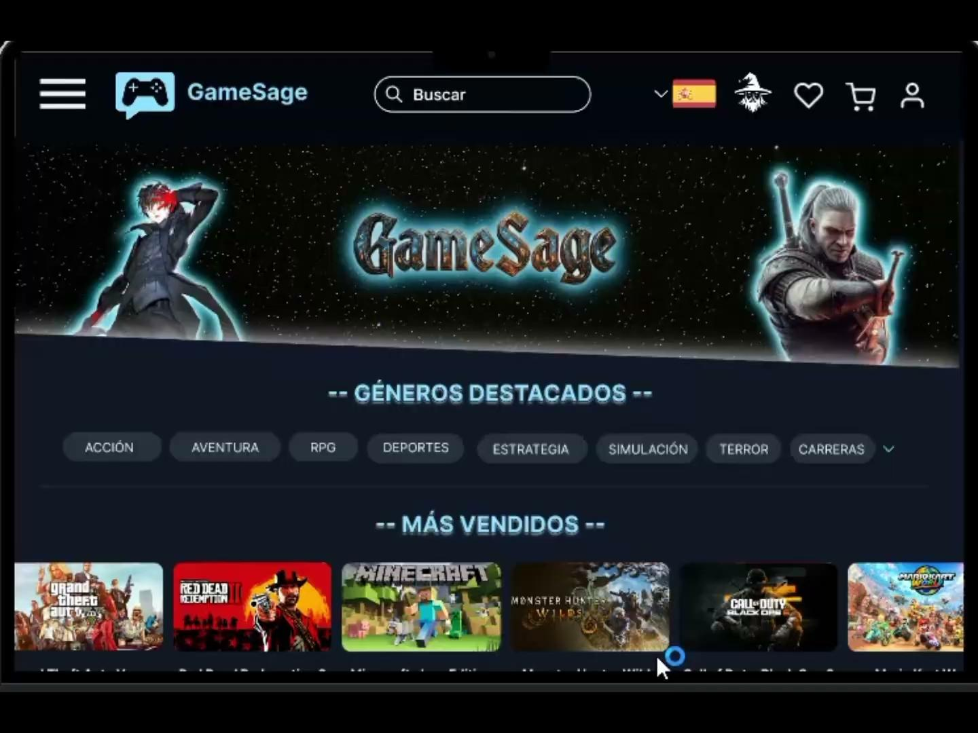
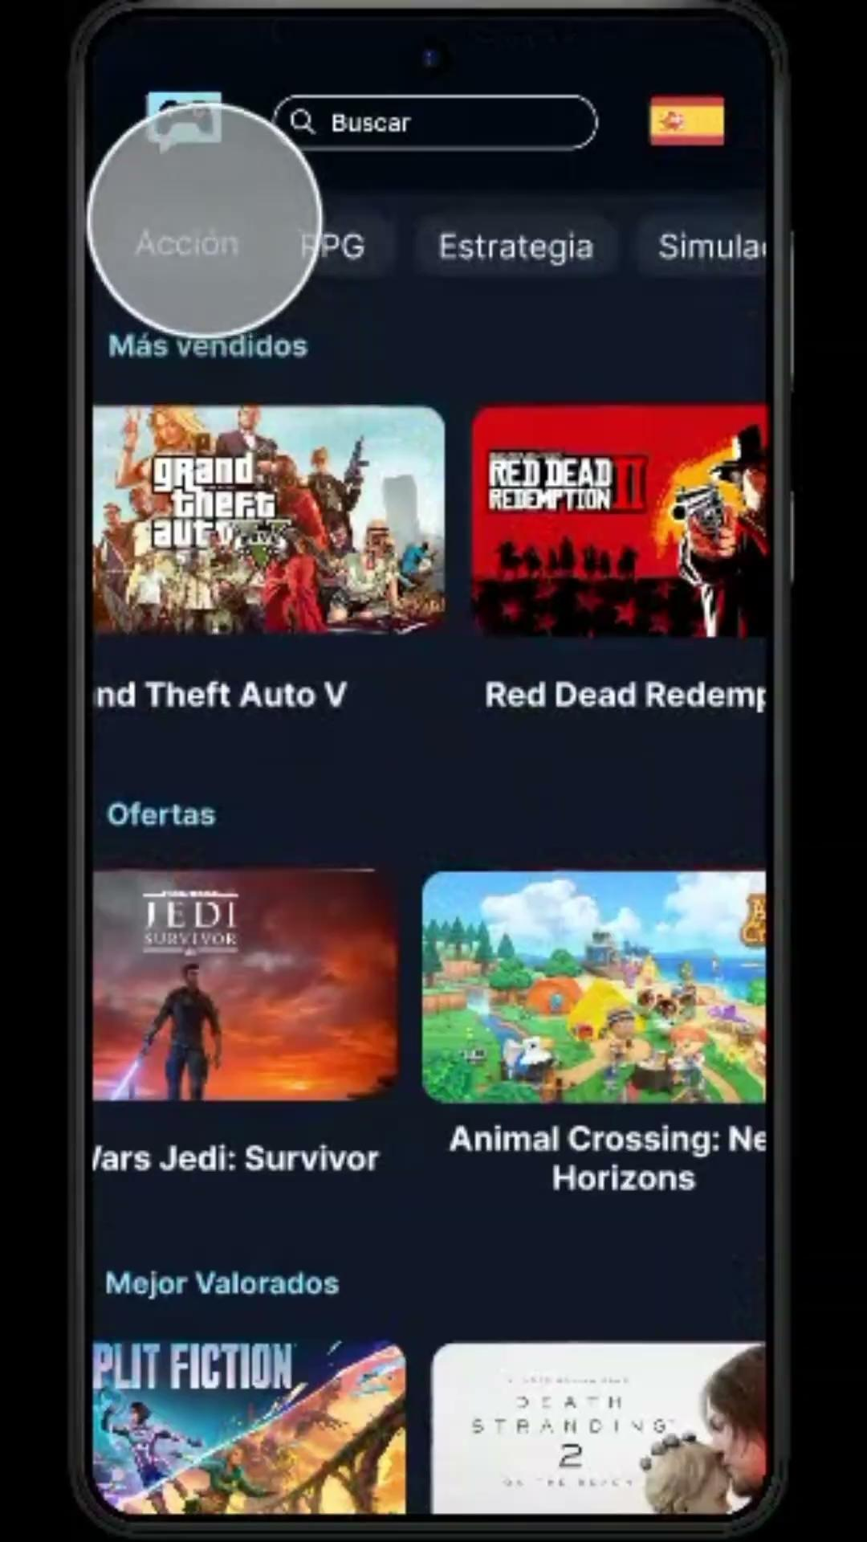
08 // INTERFAZ DE USUARIO Prototipado Figma — Web y móvil
PROTOTIPO FIGMA
Diseño centrado en el usuario — GameSage
devices
Dos prototipos
Figma móvil y web antes del desarrollo.
sync
Misma experiencia
Catálogo y ofertas en ambas plataformas.
palette
Identidad visual
Componentes alineados con la app final.
rocket_launch
Implementación
Diseño llevado a web y app Android.

Slide 10

09 // DESPLIEGUE MULTIPLATAFORMA Arquitectura web — Angular SSR en Vercel
ARQUITECTURA WEB — ANGULAR SSR
GameSage en producción (Vercel)
layers
Arquitectura actual
Angular SSR + Express
Un solo servidor Node gestionando web y API REST.
gamingsage.vercel.app
Estado previo
Angular + Node.js
Frontend y API separados en proyectos o procesos distintos. Arquitectura desacoplada tradicional.
Seguridad y SEO
Optimización nativa
• Revisión con OWASP ZAP
• CSP y cabeceras HTTP
• Contenido renderizado (SEO)
descriptionDocumentación técnica integral
Compodoc (código Angular) · Swagger (contrato API) · Detalle ampliado en Confluence

Slide 11

10 // DESPLIEGUE MULTIPLATAFORMA Demo web en producción
WEB EN PRODUCCIÓN
gamingsage.vercel.app
Entorno real
Despliegue en Vercel, no local; datos y servicios de producción para un rendimiento óptimo.
Integraciones activas
• Pagos seguros con Stripe • Media en Cloudinary • Chat IA (Gemini) & Login social
Mismo backend
La app Android y la documentación Swagger consumen exactamente esta misma infraestructura API.

Slide 12

11 // DESPLIEGUE MULTIPLATAFORMA App Android — Módulos y pantallas
ANDROID
Login / Register
Credenciales al backend y gestión de sesión con TokenManager (datastore).
Home
Catálogo dinámico con LazyColumn.
Product Details
Carrusel multimedia, selector de plataforma y pasarela de pago.
Cart & Favorites
Offline-first con Room y pagos integrados mediante Stripe.
Help & Contact
Pantallas de ayuda estáticas con integración de Google Maps API para localización.
Chat IA
Manda mensaje al backend y muestra la respuesta en la misma llamada.
Dashboard
Perfil de usuario, integración de CameraX y MediaStore para gestión de galería.
Settings
Preferencias de notificaciones por email. Guarda en backend. Permite eliminar cuenta.
Notifications & WorkManager
Tareas en segundo plano para ofertas y lanzamiento de notificaciones.

Slide 13

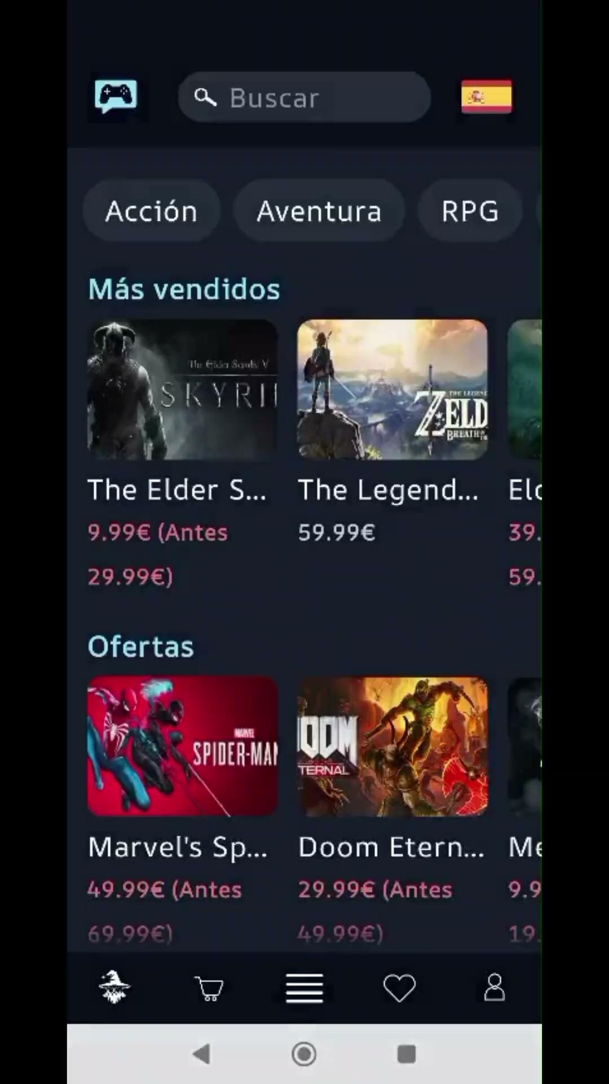

12 // DESPLIEGUE MULTIPLATAFORMA App Android — Cliente nativo (demo)
APP ANDROID
Cliente nativo — misma API que la web
Stack
Kotlin + Jetpack Compose; arquitectura por capas (UI, ViewModel, repositorios).
Conexión
Retrofit contra gamingsage.vercel.app/api; token y sesión como en la web.
Distribución
APK en el repositorio para instalar y probar sin Android Studio.

Slide 14
FIN DE LA DEFENSA Conclusiones finales
GRACIAS POR SU ATENCIÓN
code Repositorio del Proyecto
https://github.com/Almucero/Proyecto-Intermodular

